Slide 1
PLANIFICACIÓN CLASES VIRTUALES SEMANA N° 20 FECHA : 12- agosto-2020
Colegio Jean Piaget
«Mi escuela, un lugar para aprender y crecer en un ambiente saludable»

Slide 2
ASIGNATURA /CURSO | Artes Visuales 5° y 6° Básico
NOMBRE DEL PROFESOR/A | Alicia Cuellar
EDUCADORA DIFERENCIAL | Inés Cariñe
OBJETIVO DE APRENDIZAJE PRIORIZACIÓN NIVEL 1 | Crear trabajos de arte y diseños a partir de sus propias ideas y de la observación del: › entorno cultural: Chile, su paisaje y sus costumbres en el pasado y en el presente › entorno artístico: impresionismo y postimpresionismo; y diseño en Chile, Latinoamérica y del resto del mundo
INDICADORES DE EVALUACIÓN PARA OA | › Proponen modificaciones o innovaciones a objetos de uso cotidiano a partir del análisis y observación de estos. › Diseñan objetos sencillos, respondiendo a distintos desafíos que se les presentan. Diseñan y construyen objetos útiles a partir de elementos de la naturaleza
CONTENIDO /HABILIDADES | Tipos de diseño: gráfico, industrial y de envases/ › Procedimientos de diseño gráfico
OBJETIVO DE LA CLASE | Crear diseños de diversos envases de uso cotidiano.
EVALUACIÓN | Ticket de salida

Slide 3
Reglas para una buena clase
Puntualidad
Tener materiales solicitados
Ser respetuoso con el profesor y sus compañeros
Mantener micrófono apagado y cámara encendida(solo si el alumno quiere)
Dudas o consultas a través del chat
Estar atento a la clase online

Slide 4
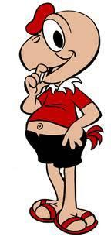
Inicio Activación Conocimientos Previos
RECORDEMOS
¿Qué alimentos consumimos a diario?
¿Qué se sobre las texturas?

Slide 5
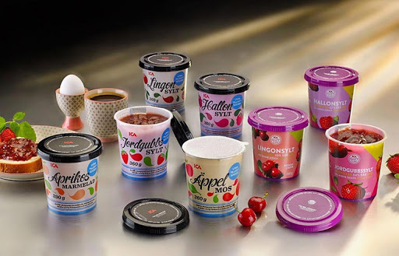
ENVASES DE ALIMENTOS ¿Qué son?
Los envases de alimentos se definen, como aquellos elementos destinados a contener productos que servirán de comida o alimento al ser humano. Las principales características son la de ofrecer protección, resistencia a su manipulación y dar respuesta a necesidades de protección físicas, químicas o biológicas

Slide 6
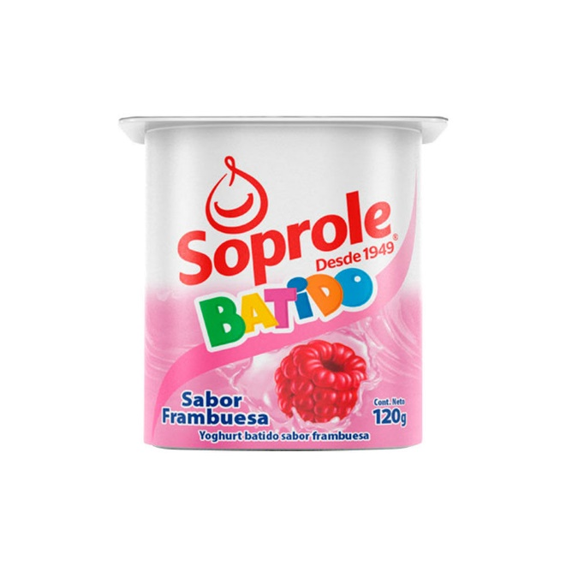
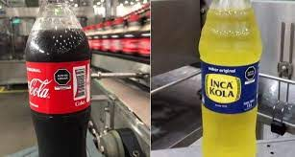
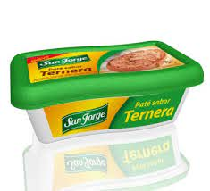
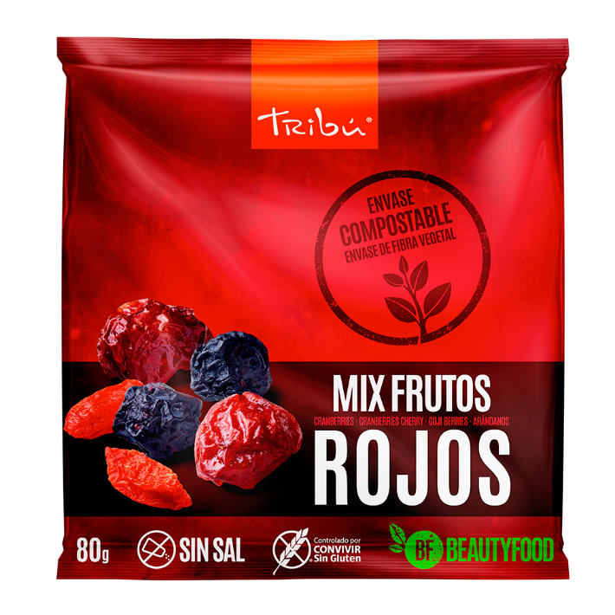
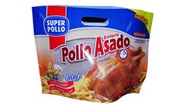
EJEMPLOS

Slide 7
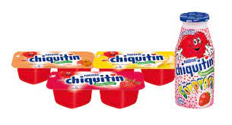
ACTIVIDAD
1.- Observar y manipular envases de diferentes tipos de alimentos, productos de aseo, cotillón u otros y comentan sus características en relación con materiales, función, color, forma, textura etiquetas, marcas e imágenes que aparecen en ellos.
2.- Seleccionan un producto para crearle un envase y lo diseñan, considerando:
› tipo de producto (líquido, sólido, frágil, otros)
› tamaño del producto
› forma del producto
› marca o logotipo
› imágenes y texto
3.- Realizar afiche del envase y su etiquetado a elección.

Slide 8
PAUTA DE EVALUACIÓN
INDICADORES | LOGRADO (3PTS) | MEDIANAMENTE LOGRADO (2 PTS) | POR LOGRAR (1PTO) | TOTAL
¿Qué innovaciones o diseño realizaste en tu envase ? | El alumno identifica de forma clara el diseño o innovación creada en su envase | El alumno solo identifica un cambio en su envase (innovación o diseño) | El alumno no identifica las innovaciones o diseño en su envase
¿Mi envase genera alguna utilidad para el medio ambiente ? | El alumno logra identificar la utilidad que su envase genera para el medio ambiente | El alumno solo identifica su envase y no su utilidad para el medio ambiente | El alumno no logra identificar la utilidad de su envase
¿Qué características tiene mi envase? | El alumno identifica todas las características de su envase | El alumno solo identifica una característica de su envase (color, forma, tamaño) | El alumno no identifica ninguna característica de su envase

Slide 9
TICKET DE SALIDA
ASIGNATURA Artes Visuales
SEMANA 20
CIERRE
Nombre: _______________________________________
1) ¿Qué innovaciones o diseño realizaste en tu envase ?
2) ¿Tu envase genera alguna utilidad para el medio ambiente ?
3) ¿Tu envase genera alguna utilidad para el medio ambiente ?
Enviar fotografía de este ticket de salida al:
Correo: Alicia.cuellar@jean-Piaget.cl

